Slide 1
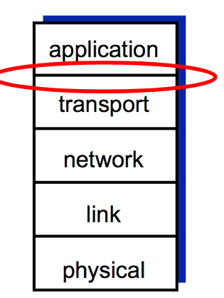
TLS
Secure socket layer / Transport layer security
1995 – netscape
Server / client beskyttelse
Website og browsere
Email server og dets klienter
Maskine til maskine (IoT)
Type of data der beskyttes er ligegyldigt (ikke kun HTTP)
Forebygger MiTM
V1.3

Slide 2
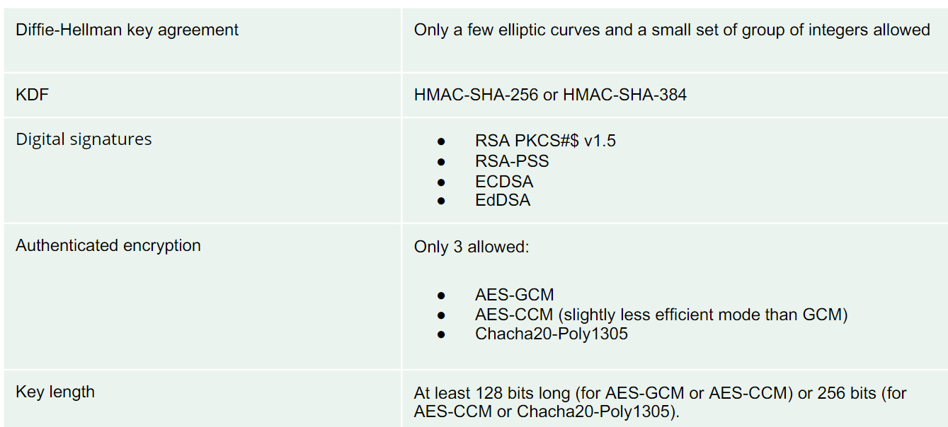
Definerer en række kryptografiske algoritmer der kan aftales

Slide 3
Versioner:
SSL v1.0, v2.0, v3.0 – Store sikkerheds fejl, bruges ikke
TLS v1.0, 1,1 – Bruges ikke siden 2021
TLS 1.2 – Bruges stadig, langsommere og mindre sikkert
TLS 1.3 – Mest sikre, skal bruges så vidt muligt.

Slide 4
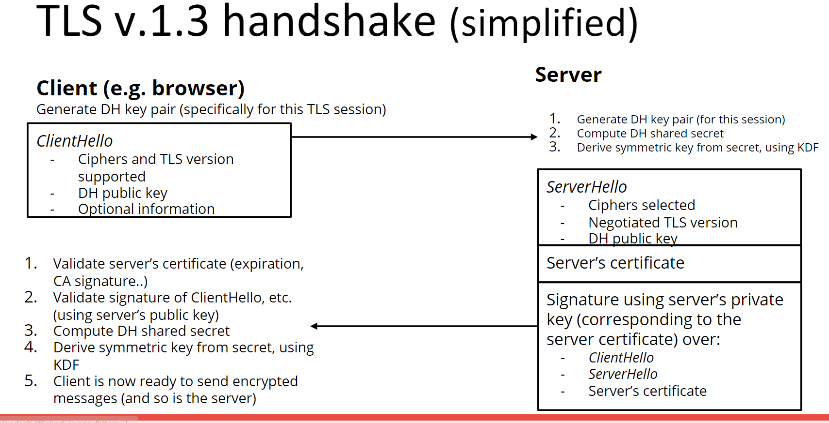

Slide 5
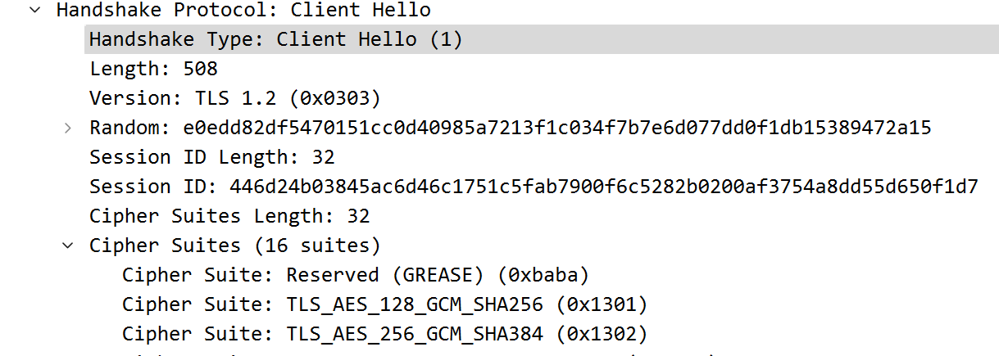
Client hello

Slide 6
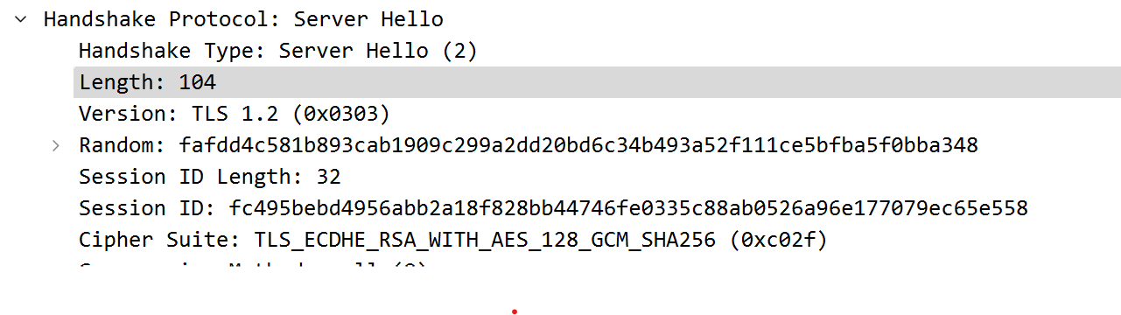
Server hello
Valg af cipher

Slide 7
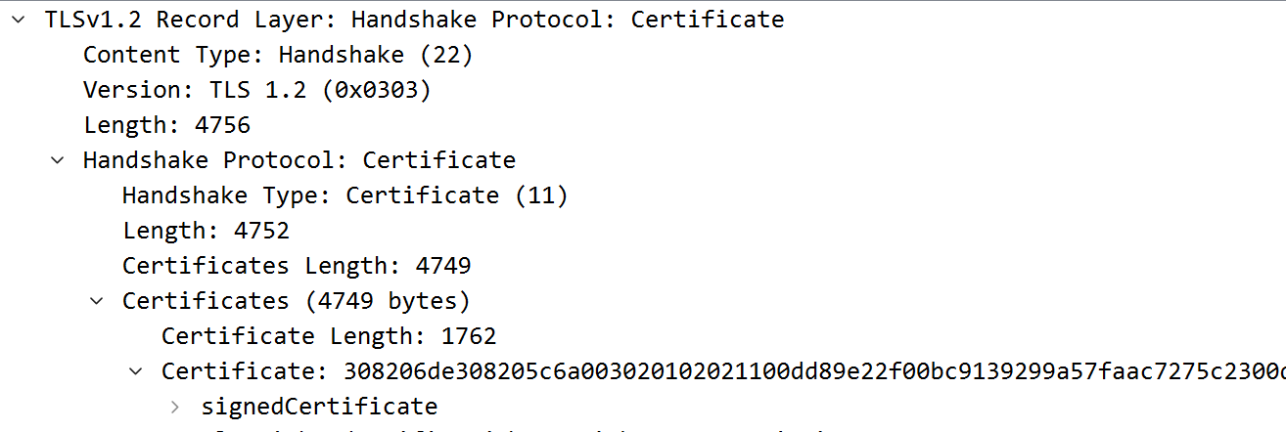
Certificate
Kontaker OSCP for at bekræfte certificate

Slide 8
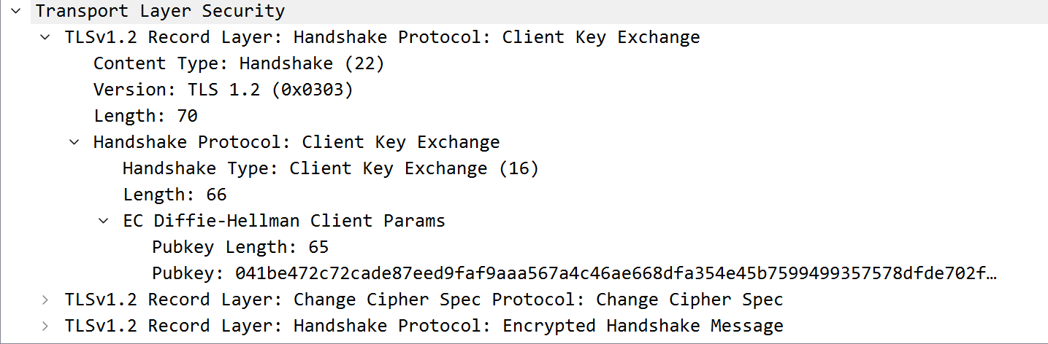
Client Key Exchange, change cipher, encrypted handshake
Tilfældigt nummer genereret af client med public key
Hvis server kan dekryptere med private key
Authentication opnået fra clients side
Der skiftes nu til symmetrisk
Client er nu tilfreds

Slide 9
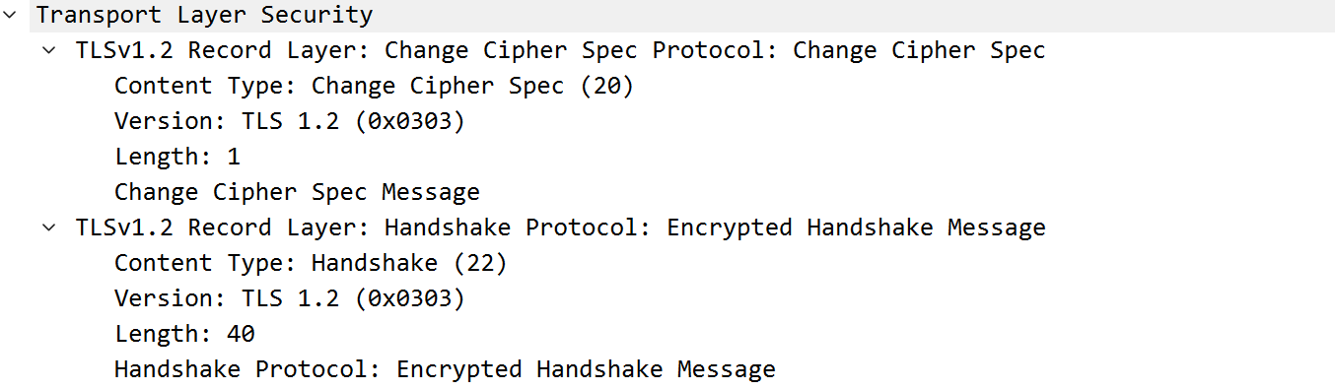
Server response
Indikerer der skiftes til symmetrisk kryptering
Indikerer handshake er færdigt

Slide 10
Sikkerhedsproblemer
Compromised CA / Server
ARP Spoof
SSL Strip
TLS Split

Slide 11
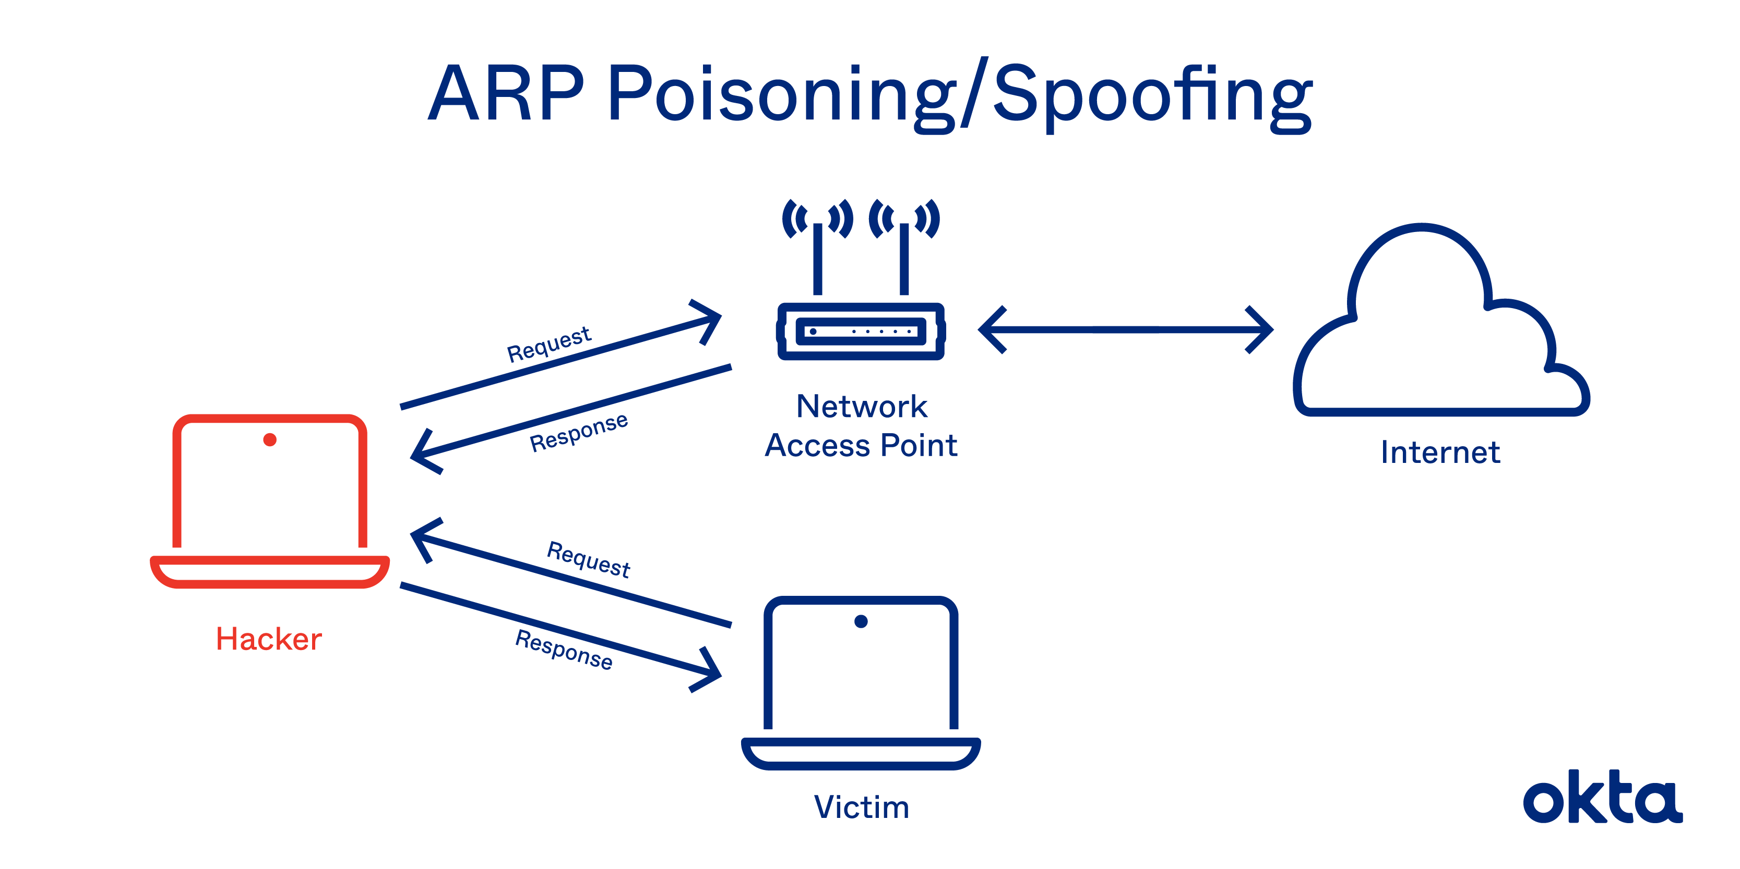
ARP spoofing / poisoning

Slide 12
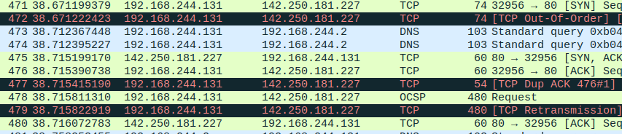
Hvordan laver vi ARP spoofing?
Vi bruger arpspoof
Enable package forwarding i sysctl
sudo arpspoof -i eth0 -t 192.168.244.131 192.168.244.2 sudo arpspoof -i eth0 -t 192.168.244.2 192.168.244.131

Slide 13
Hvad med HTTPS?
Vi kan:
Downgrade requesten til HTTP
”Forfalske” et certifikat

Slide 14
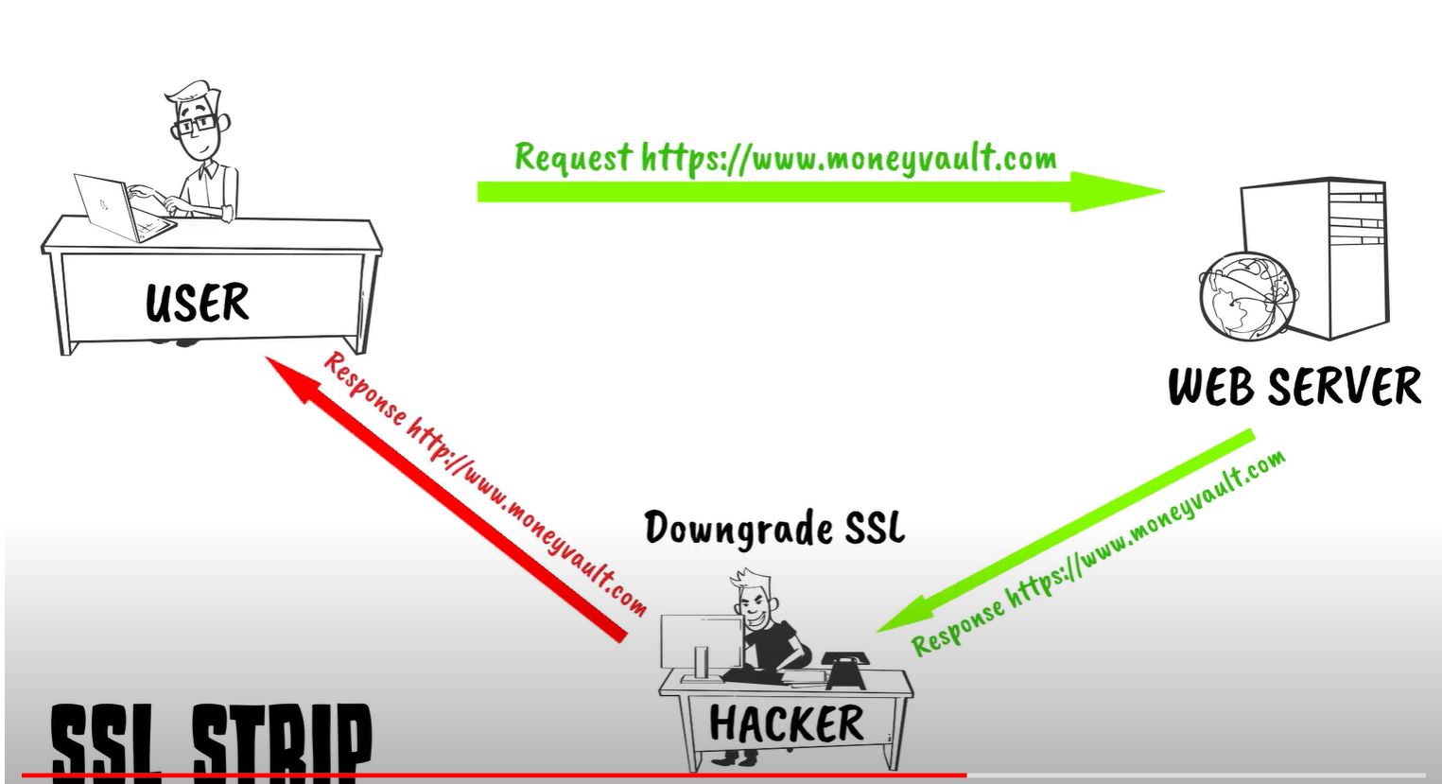
SSLStrip
ARP poisoning kører
Victim går ind på facebook.com
Requesten går igennem os
Vi ejer SSL forbindelsen
Vi downgrader til HTTP
Vi kan nu sniffe alt data
Problemer:
Enable SSL-sitewide use
HSTS

